Slide 1
OBESITÀ, CHIRURGIA BARIATRICA E PREVENZIONE DELLA DEMENZA
Schiff Sami
Dipartimento di medicina – DIMED
Università degli studi di padova

Slide 2
Obesità, sindrome metabolica e cervello
L’obesità grave è spesso associata a diverse complicanze mediche (es. diabete, ipertensione, dislipidemia, MASLD, OSA e problemi cardiovascolari, ecc…)
La presenza di queste condizioni mediche possono, alla lunga, portare ad alterazioni strutturali e funzionali del sistema nervoso centrale attraverso meccanismi di natura:
Neuro-infiammatoria → lesioni a livello ipotalamico, ippocampo, amigdala
Cerebrovascolare
o legati allo stress ossidativo
Miller & Spencer, 2014
Anche l’esposizione cronica:
Stress, inteso come dissonanza tra eventi della vita e la percezione individuale di poterli fronteggiare in maniera efficace
Alterazioni ormonali in grado di modificare l’arousal e/o il tono dell’umore (es. ipo/ipertiroidismo)
possono influenzare negativamente l’omeostasi metabolica e di conseguenza il funzionamento cognitivo e i meccanismi di memoria associati alla neurogenesi ippocampale
Dye et al., 2017; Geiker et al., 2018; Morys et al., 2021

Slide 3
Obesità, sindrome metabolica e impairment cognitivo
La letteratura suggerisce che l’eccesso di grasso e le disfunzioni metaboliche favoriscono la presenza di alterazioni neurocognitive a carico:
Della corteccia prefrontale (PFC) e delle funzione esecutive (FE)
Delle strutture del lobo temporale mediale e della memoria
Del sistema meso-cortico-limbico di elaborazione della ricompensa dipendente dalla Dopamina
Wang et al.,2001; Farrugia & Small, 2019
Tuttavia, alterazioni strutturali a carico delle aree prefrontali e prestazioni scadenti sul piano neuropsicologico, in particolare a carico delle FE, si osservano già in bambini e adolescenti che vivono in una condizione di obesità in assenza di altre complicanze
Lowe 2018
La presenza di disturbi cognitivi associati alla condizione di obesità severa, in particolari quelli a carico della FE, hanno un impatto negativo sulla qualità di vita, favoriscono la presenza di sintomi depressivi e possono impattare negativamente sul mantenimento di uno stile di vita sano
Sanborn et al., 2018
Nel paziente di mezza età con obesità complicata vi è un maggior rischio di sviluppare quadri di decadimento cognitivo (+65%), di natura vascolare o demenza d’Alzheimer (type 3 diabetis, associazione tra AD e resistenza insulinica) rispetto alla popolazione normopeso
Whitmer et al., 2005; Xu et al., 2011; Dye et al., 2017

Slide 4
Complicanze neurologiche dell’obesità
Obesità e Sistema nervoso centrale
Effetti Strutturali:
- Atrofia cerebrale, riduzione dello spessore corticale e della materia grigia frontale e temporale, e aumento della sostanza bianca nelle aree orbitofrontali
Riduzione del volume dell’ippocampo e dell’ipotalamo
Effetti Fisiologici:
Ischemie cerebrali e ipoperfusione
Alterazione metaboliche e del funzionamento neuronale
Effetti clinici:
Alterazioni del comportamento alimentare e del controllo della sazietà
Impairment cognitivo moderato (attenzione, apprendimento e memoria e decision-making), declino cognitivo.
O’Brien et al., 2017

Slide 5
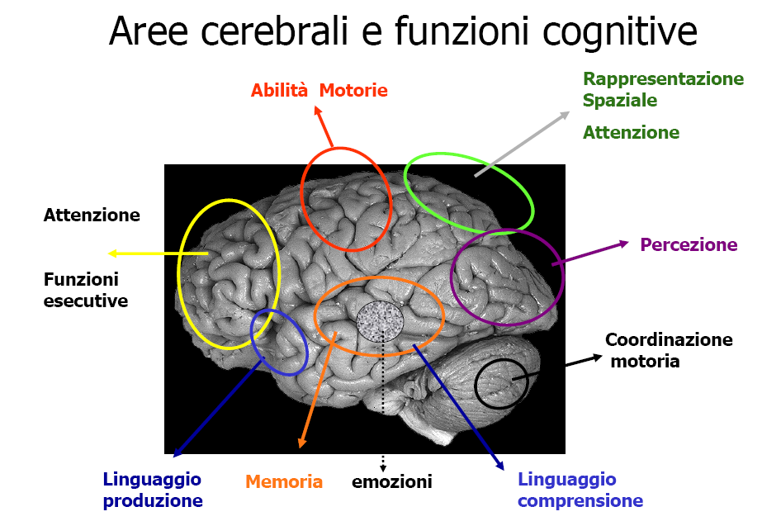
Un’ampia letteratura attribuisce un ruolo centrale della corteccia prefrontale laterale nei meccanismi auto-regolazione e controllo inibitorio del comportamento alimentare e nel predire il successo nella perdita di peso
Funzioni esecutive e comportamento volontario orientato ad uno scopo
(Corteccia Prefrontale laterale – LPFC)
Memoria di lavoro
Controllo inibitorio
Processi Decisionali
Flessibilità cognitiva
Regolazione emotiva
Ragionamento astratto
Problem-solving
Pianificazione
Attenzione selettiva
Glock et al., 2015; Lowe et al., 2018

Slide 6
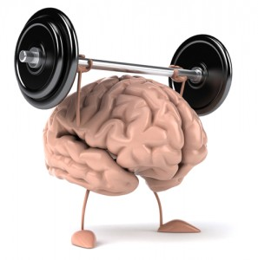
La Riserva Cognitiva: una nuova variabile da considerare
I pazienti con obesità grave vivono spesso in condizioni socio-economiche relativamente disagiate e hanno un livello di scolarizzazione normalmente più basso della popolazione generale
Con il termine di riserva cognitiva (RC) si intende la capacità del nostro cervello di rispondere in modo resiliente agli effetti prodotti da alterazioni del tessuto cerebrale
La RC dipende da vari fattori esperienziali che hanno nel tempo arricchito o meno lo sviluppo del nostro sistema nervoso centrale (plasticità cerebrale), ed è quindi responsabile della qualità delle nostre cognizioni nell’adattarsi alle richieste dell’ambiente esterno e agli stressor (abilità di coping)
La RC viene quantificata misurando l’insieme e la durata delle esperienze e delle attività vissute da un certo individuo nel corso della propria vita, quali:
scolastiche/intellettive,
lavorative,
sportive
e sociali
Stern, 2009

Slide 7
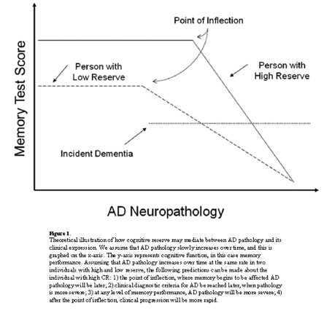
La Riserva Cognitiva: una nuova variabile da considerare
Punto di flesso
Persona con
alta RC
Persona alta bassa RC
Prestazione Cognitiva
cognitive impairment
Gravità di malattia
Quindi la nostra riserva cognitiva può impattare sul funzionamento cognitivo nella vita quotidiana anche in assenza di un oggettivo processo neurodegenerativo e non solo negli individui anziani.
Inoltre, influenza il manifestarsi dei deficit cognitivi in caso di malattia neurodegenerativa

Slide 8
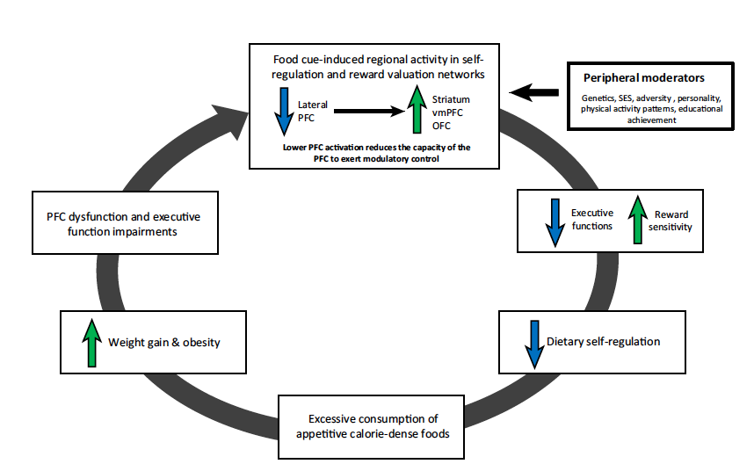
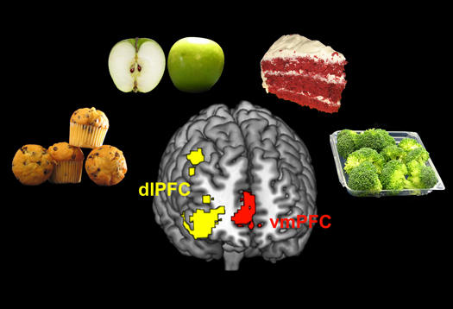
Modello psicobiologico dello sviluppo e del mantenimento della condizione d’obesità
Ridotta attività della LPFC minore capacità di controllo e dell’autoregolazione (FE)
Alterato funzionamento dei circuiti legati all’elaborazione della ricompensa (DA-sys)
Moderatori periferici
Genetica, ambiente obesogenico (pubblicità, disponibilità), Riserva cognitiva (Status SE , personalità, attività fisica, livello d’istruzione)
PFC
laterale
n. Striato,
vmPFC, OFC
Decadimento cognitivo
obesità-correlato
Disfunzione PFC e delle FE
Funzioni Sensibilità alla
Esecutive gratificazione
Guadagno di peso e obesità
Auto-regolazione
della dieta
Lowe et al., 2018
Eccessivo consumo di cibi grassi e dolci ipercalorici

Slide 9
Chirurgia bariatrica sul funzionamento cognitivo
Le capacità cognitive del paziente con obesità candidato a chirurgia bariatrica possono avere vari effetti negativi sul percorso, influenzando:
La comprensione delle informazioni ricevute dai sanitari
E l’aderenza alle indicazioni dietologiche e al cambiamento dello stile di vita pre-operatorio (memoria di lavoro)
Spitznagel et al., 2013; Walø-Syversen et al., 2019
Inoltre, lo status cognitivo al momento dell’intervento (capacità di controllo inibitorio), è in grado di predire la perdita di peso ad un anno dall’intervento
Spitznagel et al., 2015; Walø-Syversen et al., 2019

Slide 10
Effetti della chirurgia bariatrica sul funzionamento cognitivo
La chirurgia bariatrica, come la dieta che comporta una sostanziale perdita di peso, sembra avere effetti benefici sia a livello strutturale che funzionale indipendentemente dal tipo di procedura chirurgica:
Aumento attività metabolica delle aree cerebrali associate alle funzioni esecutive (EF)
Aumento dell’ efficienza dei vasi sanguigni e dello spessore della corteccia temporale
Riduzione della reattività agli stimoli cibo del sistema dopaminergico della gratificazione
Miglioramento del funzionamento cognitivo, in particolare a carico:
- dell’attenzione, della memoria e delle funzioni esecutive
Dunn et al., 2010; Ochner et al., 2011; Alosco et al., 2013; Spitznagel et al., 2015; Prehn et al., 2020; Alabdulkader et al., 2024; Tao et al., 2024; Custers et al., 2024
Al contrario vari studi non hanno evidenziato cambiamenti nei test neuropsicologici che valutano le abilità linguistiche
Tao et al., 2024
Tuttavia, il numero di studi longitudinali a lungo termine che hanno indagato le funzioni cognitive dopo chirurgia bariatrica sono ancora limitati

Slide 11
Effetti della chirurgia bariatrica sul funzionamento cognitivo
Fattori che si associano al miglioramento del quadro cognitivo post-chirurgia bariatrica
La riduzione dei sintomi depressivi
La riduzione del grado di infiammazione sistemica
La riduzione dei livelli di leptina
Vreeken et al., 2023
Chiaramente anche il miglioramento del quadro metabolico:
Migliore controllo glicemico
Riduzione dei valori pressori
Riduzione del colesterolo
Possono essere considerati fattori protettivi e di prevenzione del decadimento cognitivo e per lo sviluppo di demenza nel paziente con obesità di mezza età
Morys et al., 2021

Slide 12
In conclusione
Alcune alterazioni del funzionamento neurocognitivo, in particolare quelle a carico delle aree prefrontali, sede delle funzioni esecutive di controllo, sembrano essere pre-esistenti, sono influenzate sia da fattori genetici che ambientali, e sembrano favorire lo sviluppo e il mantenimento dell’obesità
Altre alterazioni, in particolare, quelle a carico delle strutture dell’ipotalamo e dell’ippocampo e dell’amigdala coinvolte nei processi mnesici, sembrano essere conseguenza delle alterazioni fisiologiche e metaboliche che si associano all’obesità
Le FE, che promuove l’autoregolazione, hanno un ruolo centrale nel determinare il comportamento alimentare ed impatta sulla qualità di vita, sulla perdita di peso e sull’aderenza al cambiamento di stile di vita del paziente con obesità sia in fase pre- che post-operatoria e hanno un valore predittivo sulla perdita di peso post-chirurgia bariatrica
Visto che le alterazioni del sistema nervoso centrale associate all’obesità aumentano del 65% il rischio di sviluppare quadri di decadimento cognitivo e demenza in età avanzata, la chirurgia bariatrica può essere considerata una pratica di prevenzione per lo sviluppo di questo tipo di condizione patologica.

Slide 13
Grazie
E-mail to: sami.schiff@unipd.it

